Slide 1
UỶ BAN NHÂN DÂN PHƯỜNG ĐÔNG HẢI
TRƯỜNG TIỂU HỌC ĐÔNG HẢI 1
TOÁN LỚP 2
PHÉP CỘNG CÓ NHỚ TRONG PHẠM VI 100 (TIẾT 1)

Slide 3
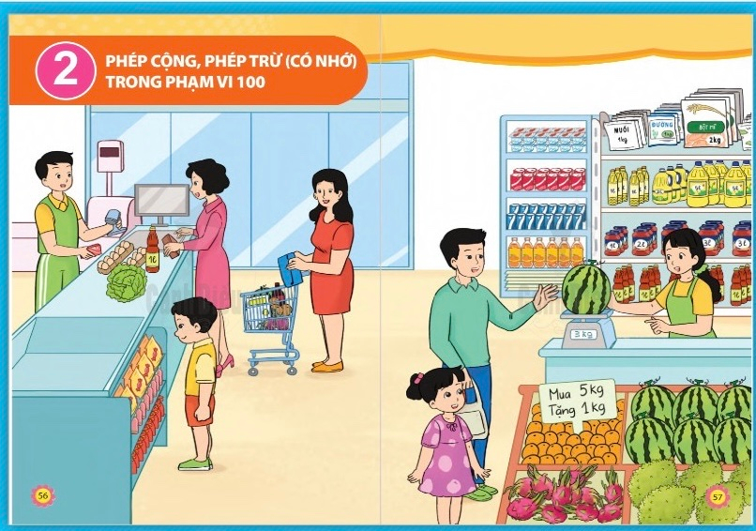

Slide 5
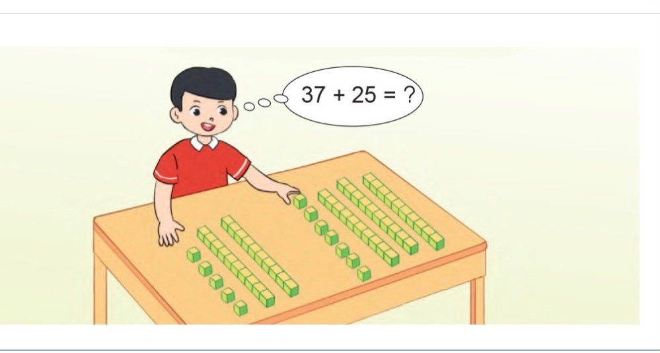

Slide 7
Chục
Đơn vị
Chục
Đơn vị

Slide 8
Chục
Đơn vị
Chục
Đơn vị

Slide 9
6
2
Chục
Đơn vị
Chục
Đơn vị

Slide 10
3
3
7
3
7
3
7
7
+
+
+
5
2
5
2
2
2
5
5
2
6
2
Đặt tính
7 cộng 5 bằng 12,
viết 2, nhớ 1
3 cộng 2 bằng 5,
thêm 1 bằng 6, viết 6
Vậy 37 + 25 = 62

Slide 11

HẸN GẶP LẠI

Slide 12

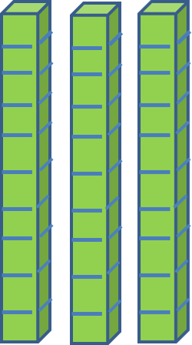





Chục
Đơn vị
Chục
Đơn vị

